Slide 1
Cover Ratio Maximization
11612126李可明 2020/2/7

Slide 2
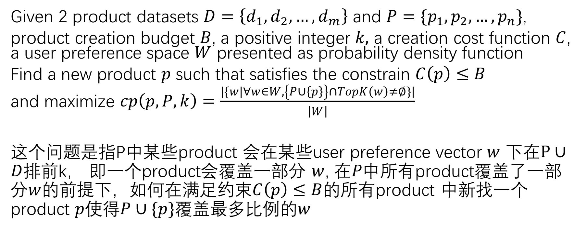
Problem definition
Given 2 product datasets $D=\left\{d_{1}, d_{2}, …,d_{m}\right\}$ and $P=\{p_{1}, p_{2}, …,p_{n}\}$,
product creation budget $B$, a positive integer $k,$ a creation cost function $C$, a user preference space $W$ presented as probability density function
Find a new product $p$ such that satisfies the constrain $C\left(p\right)≤B$
and maximize $cp\left(p, P,k\right)=\frac{|\{w|∀w∈W, \left\{P∪\left\{p\right\}\right\}∩TopK\left(w\right)≠∅\}|}{\left|W\right|}$
这个问题是指P中某些product 会在某些user preference vector $w$ 下在$P∪D$排前k， 即一个product会覆盖一部分 $w$, 在$P中$所有product覆盖了一部分$w$的前提下，如何在满足约束$C\left(p\right)≤B$的所有product 中新找一个product $p$使得$P∪\{p\}覆盖$最多比例的$w$

Slide 3
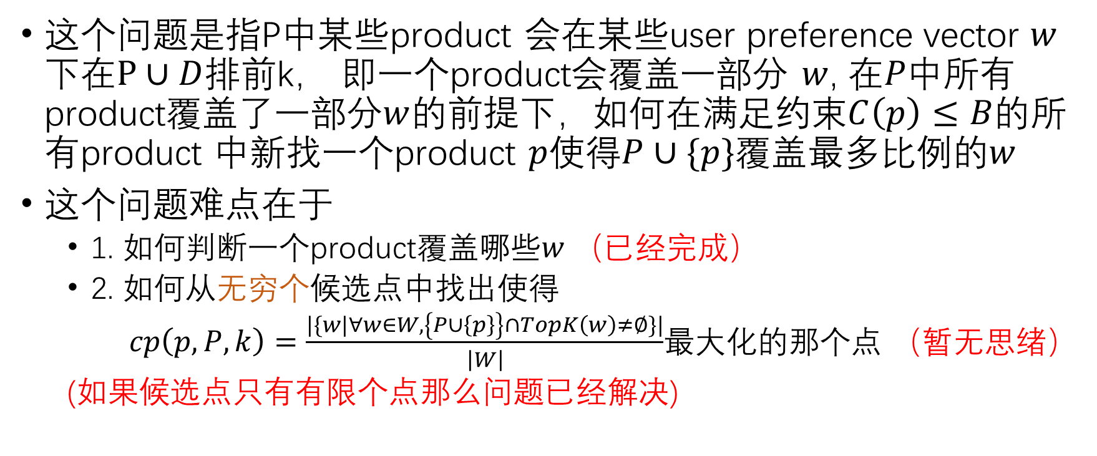
Problem definition
这个问题是指P中某些product 会在某些user preference vector $w$ 下在$P∪D$排前k， 即一个product会覆盖一部分 $w$, 在$P中$所有product覆盖了一部分$w$的前提下，如何在满足约束$C\left(p\right)≤B$的所有product 中新找一个product $p$使得$P∪\{p\}覆盖$最多比例的$w$
这个问题难点在于
1. 如何判断一个product覆盖哪些$w$ （已经完成）
2. 如何从无穷个候选点中找出使得
$cp\left(p, P,k\right)=\frac{|\{w|∀w∈W, \left\{P∪\left\{p\right\}\right\}∩TopK\left(w\right)≠∅\}|}{\left|W\right|}$最大化的那个点 （暂无思绪）
(如果候选点只有有限个点那么问题已经解决)

Slide 4
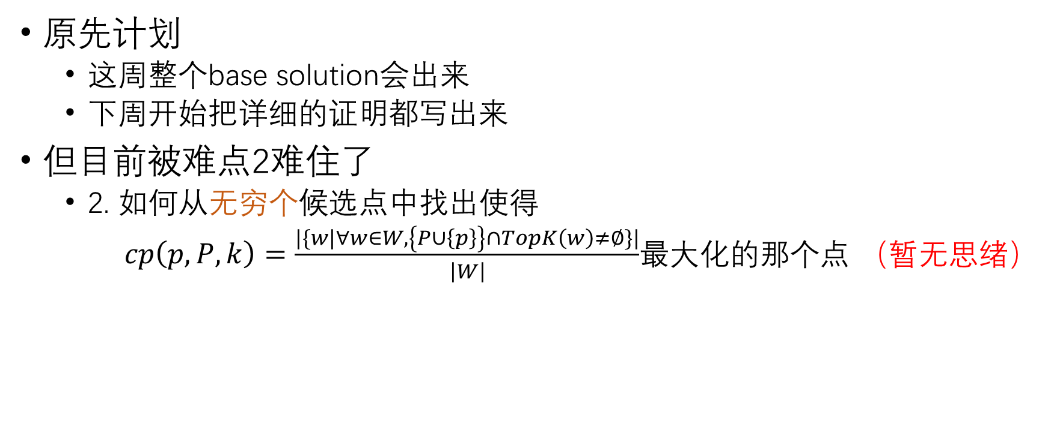
Plan
原先计划
这周整个base solution会出来
下周开始把详细的证明都写出来
但目前被难点2难住了
2. 如何从无穷个候选点中找出使得
$cp\left(p, P,k\right)=\frac{|\{w|∀w∈W, \left\{P∪\left\{p\right\}\right\}∩TopK\left(w\right)≠∅\}|}{\left|W\right|}$最大化的那个点 （暂无思绪）

